Slide 1
Как называют вольных воинов, всадников, которые и по- сей день являются неотъемлемой частью культуры Донского края?

Slide 2
Казаки (козаки) - группа преимущественно восточных славян, проживающая в южных степях Восточной Европы, России, Казахстана и Украины.

Slide 3
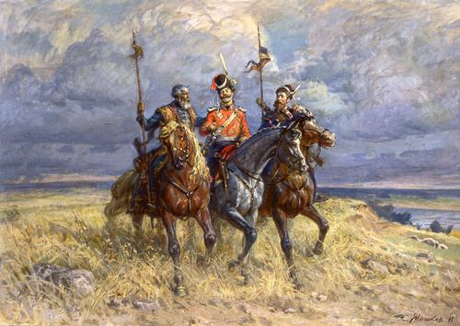
История происхождения Донских казаков

Slide 4
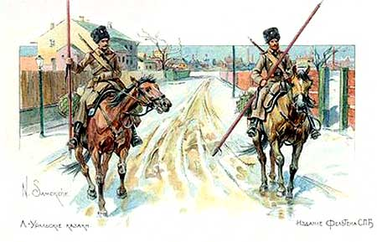
Точное происхождение казаков неизвестно; существует много теорий. Касоги, касахи, касаки - древний черкесский народ, заселявший территорию нижней Кубани в 10-14 веках.

Slide 5
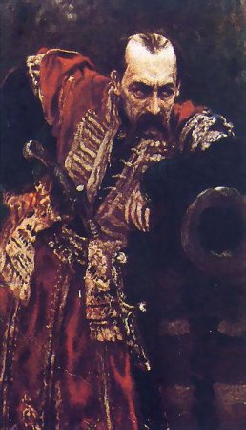
К концу 14 века образовались две крупные группы казаков, проживавших в низовьях Дона и Днепра.

Slide 6
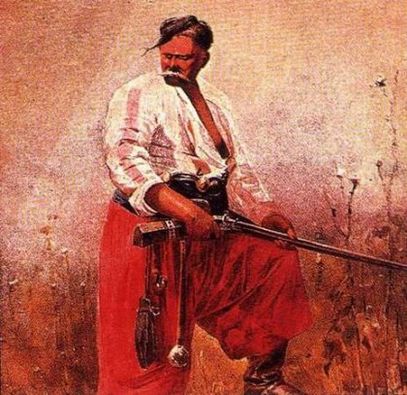
К ним присоединилось заметное количество восточнославянских переселенцев из соседних к северу Московского и Литовского княжеств. К началу 16 века обе группы выросли в крупные вольные войска.

Slide 7
Донские казаки в союзе с Русским царством заселили низовья Волги, Яика и Терека, а также обширные территории в Сибири, и стали основой новых войск.

Slide 8
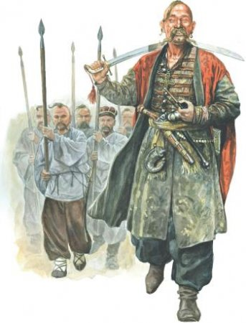
Днепровские казаки образовали Запорожскую Сечь.

Slide 9
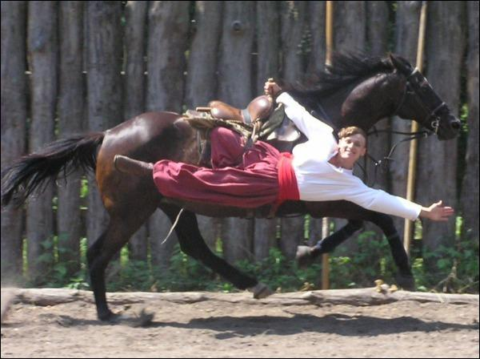
По роду своей службы казаки делились на городовых (полковых) и станичных казаков.

Slide 10
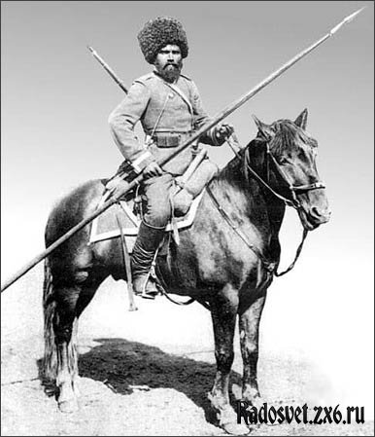
К городовым относились казаки, которые еще не обзавелись прочным хозяйством или отбывавшие службу в местах, отдаленных от их постоянного места жительства.

Slide 11
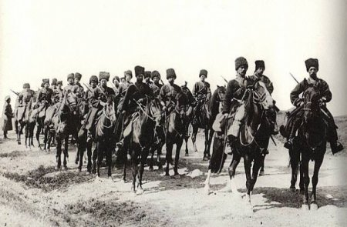
Станичные казаки несли службу в местах своего жительства, на пограничных постах и заставах. На службу казаки зачислялись с 16 лет и несли ее «до того времени, пока продолжать оную в силах».

Slide 12
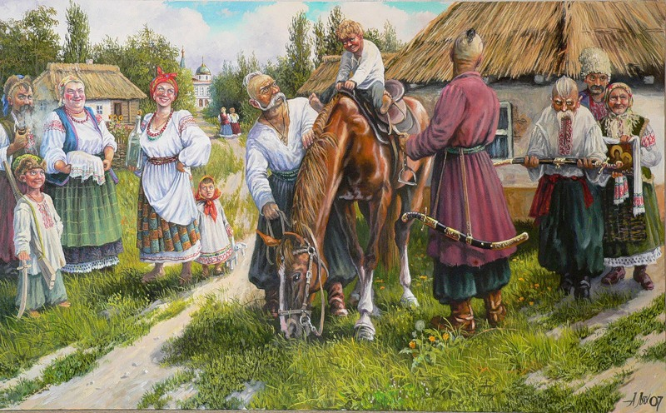
На первых порах это были укрепленные поселения-станицы, окруженные частоколом, оборонительными валами и рвами, внутри которых располагались курени-землянки.

Slide 13
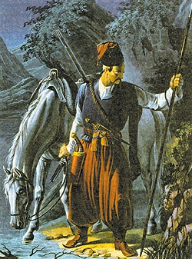
Для своих поселений казаки выбирали наилучшие стратегические места, используя естественные преграды – речные мысы, острова, крутые берега и защищенные оврагами и болотами.

Slide 14
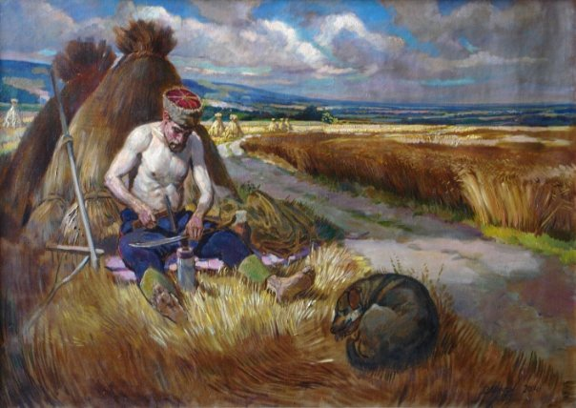
Часть доходов казаки получали из военной добычи, часть – жалование государственное. К хозяйственной жизни относились охота, рыболовство, земледелие и скотоводство.

Slide 15
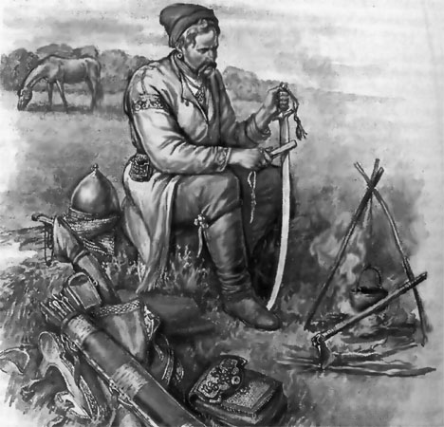
Казаки освоили и возделали огромные пространства Дона, Кубани, Терека и Приуралья.

